Slide 1
Wizja Pomorskiego Obserwatorium Gospodarczego (POG)
Stanisław Szultka
Pomorska Rada Przedsiębiorczości
Gdańsk, 21.06.2023

Slide 2
KONCEPCJA POG
Zrozumienie
Interpretacja
Dane
Wizualizacja
POG
Źródło/System Inteligencji Gospodarczej
Dane
Dane
Seminaria
Cel: Stworzenie jednolitego/spójnego narzędzia pozwalającego na pełne zrozumienie, pogłębienie wiedzy i obserwację/monitoring procesów w gospodarce i rynku pracy Województwa Pomorskiego.

Slide 3
ZAŁOŻENIA POG
Założenia/Priorytety:
Kluczowe dane i informacje w jednym miejscu
Użyteczne i efektywne narzędzie dla biznesu
Prezentacja i udostępnienie wiedzy (otwarte dane)
Aktualność danych
Standaryzacja danych
Lepszy, szybszy, łatwiejszy dostęp do danych
Miejsce spotkań, wymiany informacji / Forum POG
DANE
INTERPRETACJA
PROMOCJA
WIEDZY
PREZENTACJA
POG JEST ELEMENTEM STRATEGII

Slide 4
ZAŁOŻENIA DLA DANYCH
Wyselekcjonowane otwarte dane dotyczące Województwa Pomorskiego zebrane w jednym miejscu, łatwe do pobrania i analizy
Najważniejsze dane prezentowane w formie na bieżąco aktualizowanych wskaźników i dashboardów
Wiele źródeł danych: GUS, KAS, WUP itd..
Jednolite formaty: csv, json itd..
Możliwość pobierania danych poprzez API
Repozytorium baz danych i zbiorów urzędowych
Wyszukiwarka - przejrzyste i proste sposoby wyszukiwania, identyfikacji danych (katalog)
DANE
WSKAŹNIKI I DASHBOARDY
KALENDARZ GOSPODARCZY

Slide 5
ZAKRES TEMATYCZNY POG
ŻYWNOŚĆ
ZDROWIE
EKSPORT
IMPORT
ENERGETYKA
DEMOGRAFIA
RYNEK PRACY
DANE GOSPODARCZE
INNOWACJE
EDUKACJA
SZKOLNICTWO
BRANŻA
TURYSTYCZNA
INTELIGENTNE
SPECJALIZACJE
POMORZA
GOSPODARKA MORSKA

Slide 6
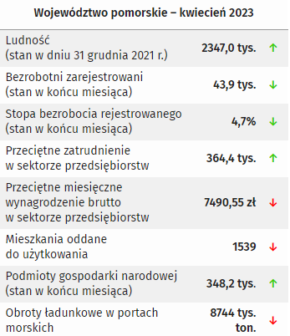
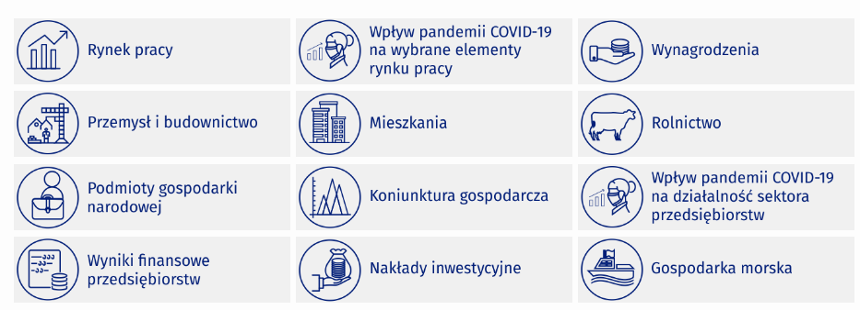
KLUCZOWE WSKAŹNIKI
Jakie wskaźniki najlepiej oddają stan gospodarki?
Udostępnienia jakich danych może stymulować wzrost gospodarczy?
W jakim kontekście prezentować dane?
Źródło: GUS

Slide 7
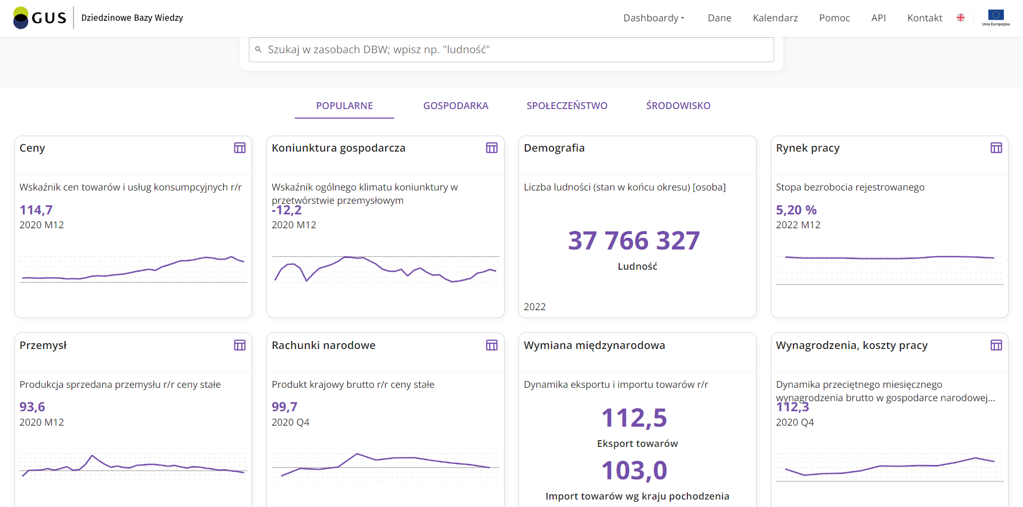
Wizja POG vs. NOWA Dziedzinowe Bazy Wiedzy

Slide 8
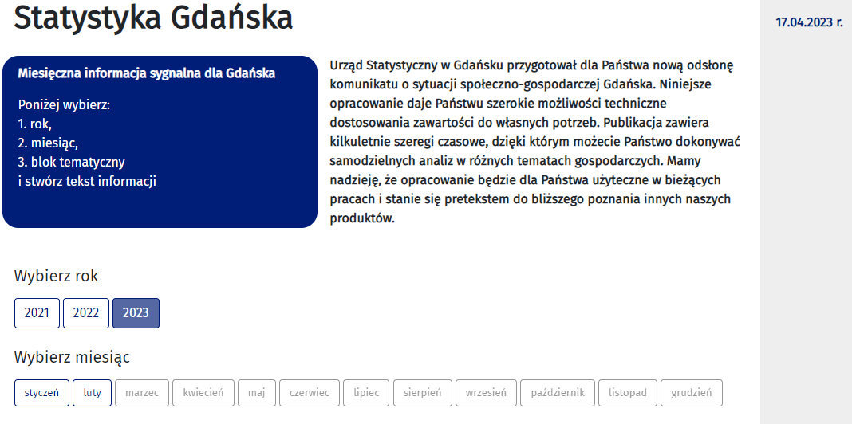
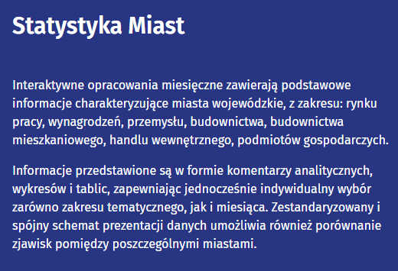
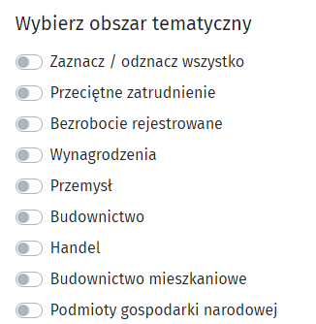
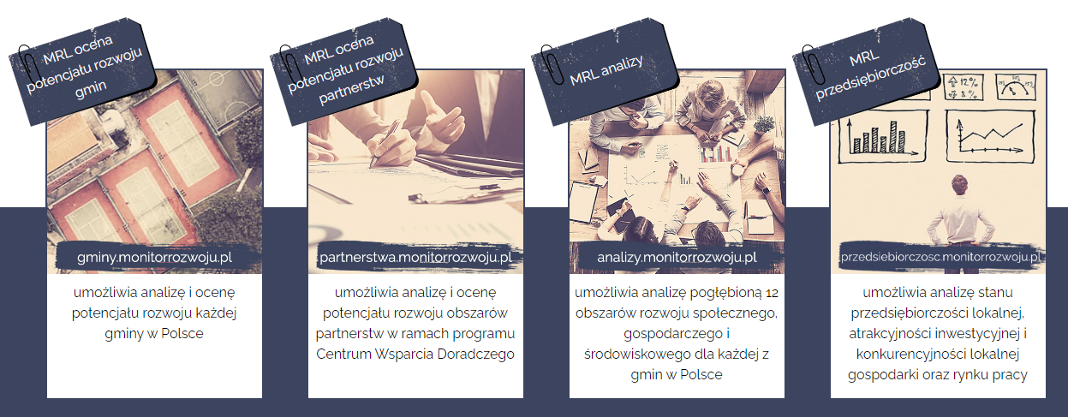
Wizja POG vs. nowe dostępne narzędzia
GUS
Związek Miast Polskich

Slide 9
ZAŁOŻENIA INTERPRETACJI
Rozwijanie regionalnego systemu monitorowania gospodarki dla samorządów i podmiotów gospodarczych
Diagnozowanie i analizowanie kluczowych zjawisk i trendów gospodarki, z uwzględnieniem specyfiki subregionalnej
Szczegółowa obserwacja branż kluczowych oraz kompetencji istotnych dla rozwoju regionu, z uwzględnieniem obszarów innowacji
Tworzenie scenariuszy rozwojowych dla pomorskiej gospodarki na potrzeby trafnego ukierunkowania polityki społeczno-gospodarczej regionu.
INTERPRETACJA
ANALIZY
KOMENTARZE
PROGNOZY
TRENDY
KALENDARZ GOSPODARCZY

Slide 10
ZAŁOŻENIA PREZENTACJI
Platforma cyfrowa gromadząca i prezentująca dane i (powstałe na ich podstawie) analizy
Powszechnie dostępna, czytelna i intuicyjna strona WWW
POG jako spójny element istniejących narzędzi
Bieżące wydarzenia gospodarcze – zapowiedzi i relacje
Stale aktualizowany kalendarz gospodarczy informujący o targach, spotkaniach branżowych, konferencjach
Informacje o:
inwestycjach i planach samorządowych
kluczowych zmianach w prawie
projektach i funduszach unijnych
działalności UMWP w zakresie gospodarki
inne?
PREZENTACJA
KALENDARZ GOSPODARCZY
KALENDARZ GOSPODARCZY

Slide 11
PROMOCJA WIEDZY
Upowszechnianie dobrych praktyk i efektywnych biznesów
Promocja korzystania z „otwartych danych”
Propagowanie innowacyjności i inteligentnych specjalizacji
Talenty – promocja najlepszych uczniów i studentów
Promocja projektów proekologicznych i zielonej energii
Promocja firm i projektów, które odniosły sukces
Promowanie mocnych stron Pomorza
PROMOCJA WIEDZY
KALENDARZ GOSPODARCZY

Slide 12
NARZĘDZIA POG
KANAŁ YOUTUBE
REPOZYTORIUM
BAZ DANYCH
I RAPORTÓW
NEWSLETTER
DANE
INTERPRETACJA
PROMOCJA
WIEDZY
PREZENTACJA
API DO POBIERANIA DANYCH
STRONA WWW
WYSZUKIWARKA
KATALOG DANYCH
OFERTY PRACY / PRZETARGI
INTERAKTYWE DASHBOARDY
FORUM POG
DEBATY
KALENDARZ
GOSPODARCZY

Slide 13
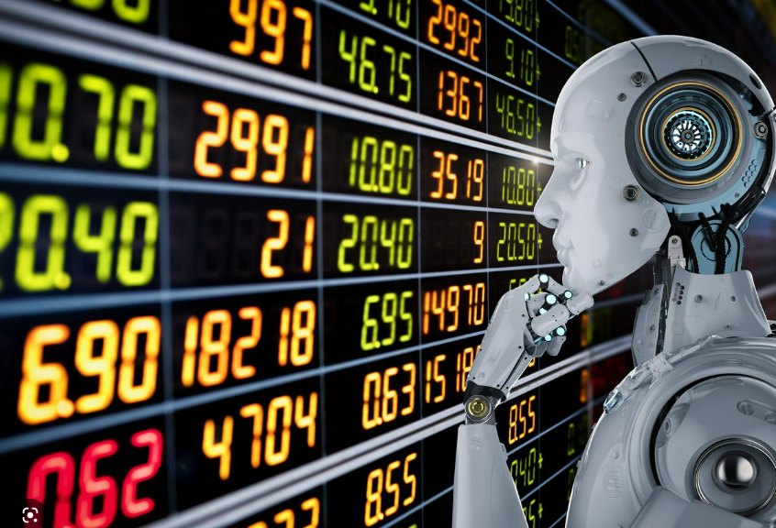
Wizja POG vs. sztuczna inteligencja AI
Jak nowe technologię wpłyną na możliwości pozyskiwania i analizy danych?
W jaki sposób wykorzystać AI do interpretacji, analizy, prognozowania w POG?
Jaki zagrożenia mogą wyniknąć z wykorzystania AI lub konkurowania z narzędziami opartymi o AI?

Slide 14
Dziękuję za uwagę.

